Slide 1
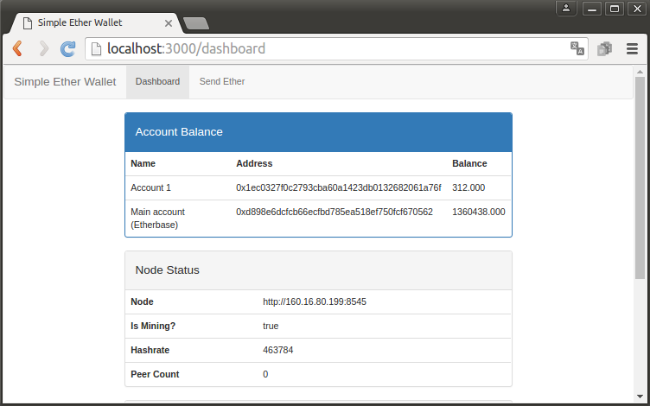
Layoutテンプレート
Routeテンプレート
Layoutテンプレートの{{> yield }}タグ部分に、
リクエストURLにマッピングされたRouteテンプレートが埋め込まれる。

